Slide 1
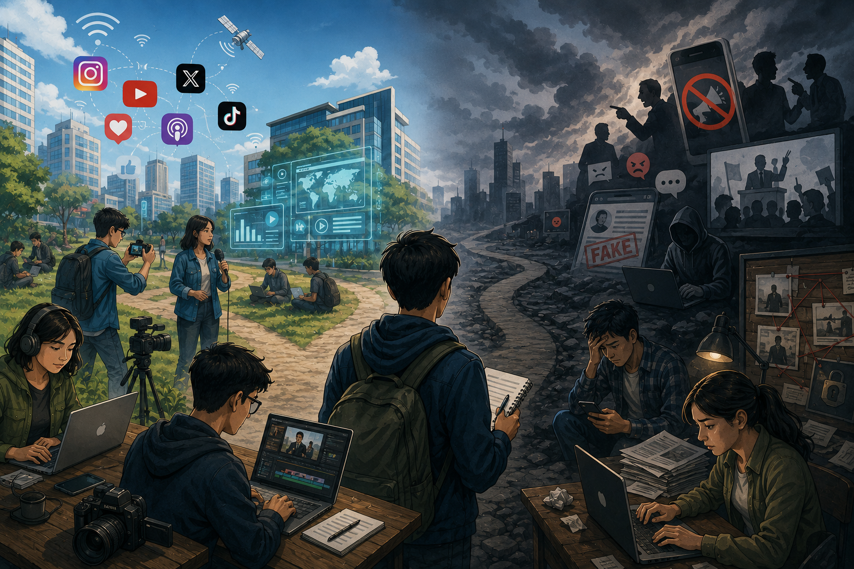

Perkembangan Media Digital
dan Tantangan Jurnalisme Mahasiswa
Aam Alamsyah
Redaktur Pelaksana GresikSatu.com

Slide 2
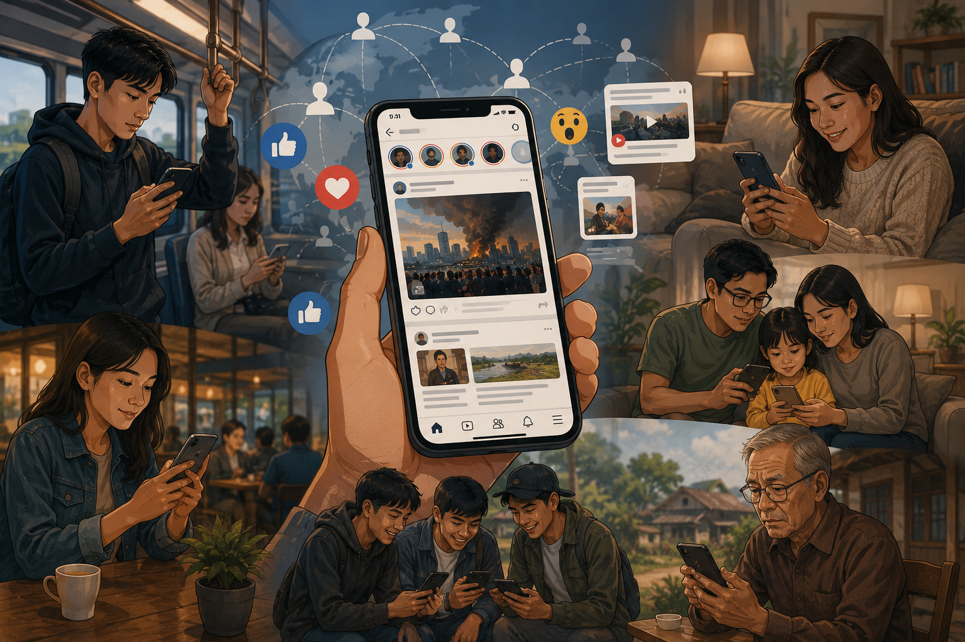
Baca berita bukan dari sumbernya
• Siapa yang hari ini lihat berita dari medsos?
• Masih ada yang rutin buka portal berita?
• Pernah share informasi ternyata hoaks?
• Lebih percaya media atau influencer?

Slide 3
Perkembangan Jurnalisme
Era 1.0 Media cetak
Era 2.0 Radio dan televise
Era 3.0 Media online
Era 4.0 Media sosial dan mobile journalism
Era 5.0 AI Journalism dan Automated News

Slide 4
Tantangan Jurnalisme Era AI
Misinformasi AI dapat menghasilkan informasi palsu.
Deepfake Video dan audio dapat dimanipulasi.
Bias Algoritma AI dapat mewarisi bias data.
Hilangnya Kepercayaan Publik Jika media tidak transparan.
AI Tidak Selalu Benar
Fenomena: AI Hallucination: AI dapat menghasilkan informasi yang tampak meyakinkan tetapi sebenarnya salah.
Karena itu: "Verify First, Publish Later“ tetap menjadi prinsip utama jurnalistik.

Slide 5
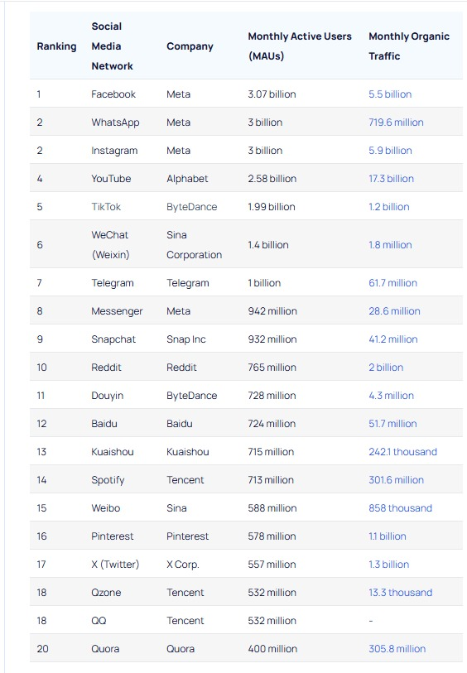
Siapa yang Menguasai Perhatian Publik?
• TikTok
• Instagram Reels
• YouTube Shorts
• X/Twitter
• Portal berita online

Slide 6
Tantangan Besar Media Saat Ini
• Hoaks
• Clickbait
• Framing
• Edit video tanpa konteks
• AI dan manipulasi informasi

Slide 7
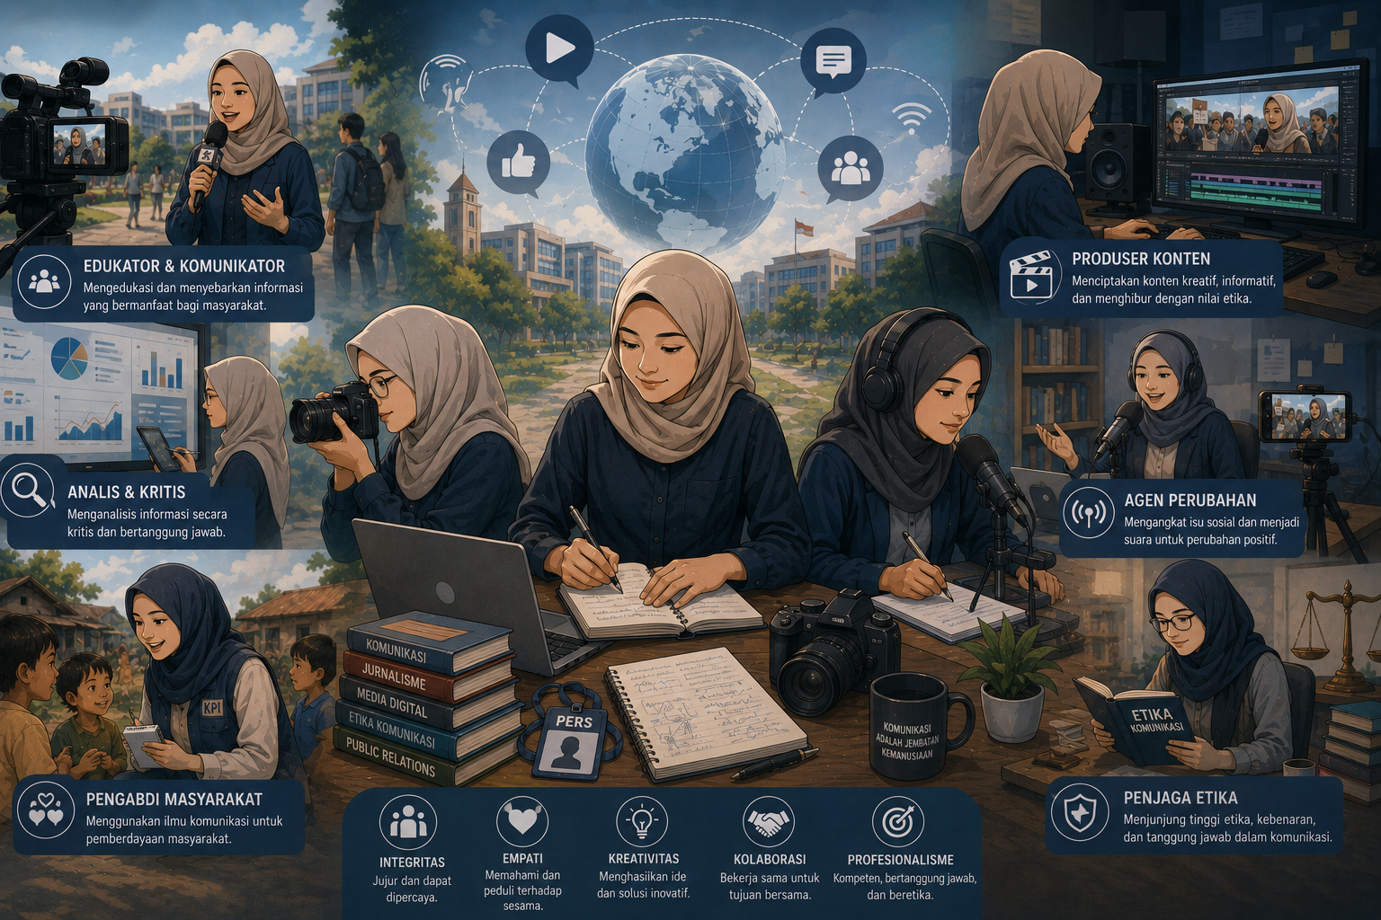
Peran Mahasiswa KPI
Mahasiswa KPI hari ini harus bisa:
• Belajar Menulis berita
• Belajar Membuat video
• Belajar Editing konten
• Be;ajar Public speaking

Slide 8
Skill yang Dibutuhkan Industri Media
Hard Skill:
• Jurnalistik digital
• Editing video
• SEO dasar
Soft Skill:
• Komunikasi
• Teamwork
• Critical thinking

Slide 9
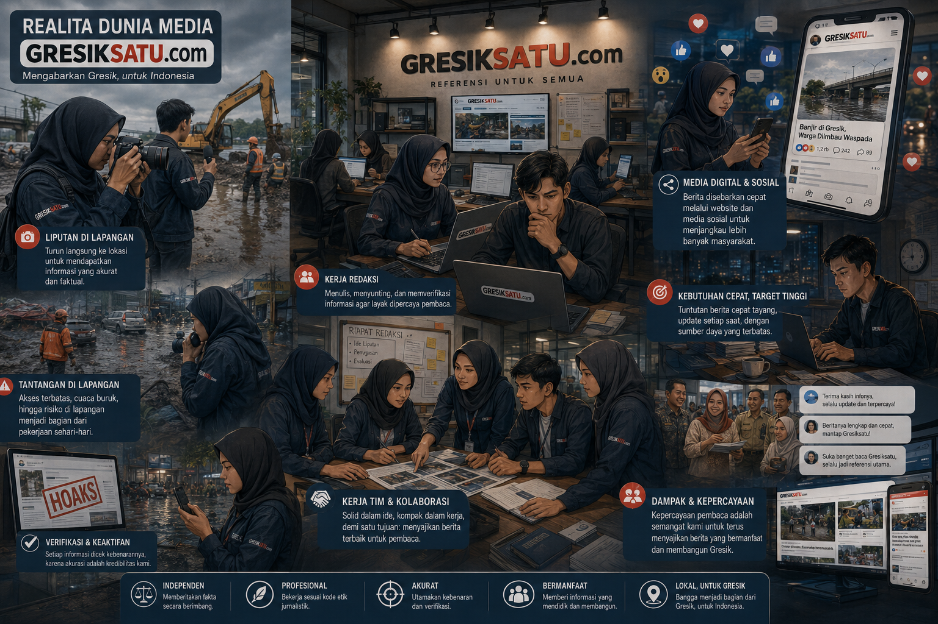
Realita di Dunia Media
• Deadline mendadak
• Liputan cepat
• Revisi berita
• Tekanan viral

Slide 10
Peluang Karier Mahasiswa KPI
• Jurnalis
• Presenter
• Content Creator
• Video Editor
• Digital Strategist

Slide 11
Tips Memulai dari Sekarang
• Aktif organisasi
• Bikin konten sendiri
• Latihan menulis
• Magang media

Slide 12
Terima Kasih
Diskusi & Tanya Jawab
Aam Alamsyah
Redaktur Pelaksana GresikSatu.com

